Slide 1
MODULE 1

Slide 2

1- Tu es pour ou contre les réseaux sociaux? Are you for or against social media?
1 | 2 |  | 3 |  | 4 |  |  |  |  | 5 | 6
J’adore I love Je déteste I hate J’aime I like Je passe des heures sur I spend hours on | Facebook Facebook Instagram Instagram Snapchat Snapchat Whatsapp Whatsapp Tiktok Tiktok les réseaux sociaux social media |  | de temps en temps from time to time quelquefois sometimes souvent often tous les jours every day tous les weekends every weekend tout le temps all the time une fois par jour once a day deux fois par semaine twice a week trois fois par mois three times a month |  | Je poste des messages à mes copains I post messages to my friends Je modifie mes préférences I update my likes Je regarde les photos de mes copains I look at my friends’ photos Je commente des photos I comment on photos J’invite mes copains à sortir I invite my friends out |  | Je fais des quiz I do quizzes Je vais sur ma page perso I go on to my home page Je lis mes messages I read my messages Je joue à des jeux I play games Je regarde des photos I look at photos Je commente des photos I comment on photos |  |  | et and et aussi and also de plus furthermore | Repeat 3
1 |  | 2 |  | 3 |  | 4 |  | 1 | 2
Je veux être sur I want to be on |  | Instagram Instagram les réseaux sociaux social media |  | ma mère dit que my mum says that Mon père dit que my dad says that |  | c’ est dangereux it’s dangerous j’ai trop de devoirs I have too much homework |  | Tu peux You can On peut We can | parler avec tes amis en personne. Talk to your friends in person. retrouver tes amis en ville. meet up with your friends in town. limiter le temps que tu passes sur… limit the time you spend on…
je regarde
I watch
tu regardes
you watch
il / elle regarde
he / she watches
nous regardons
we watch
vous regardez
you watch
ils / elles regardent
they watch
je veux
I want
tu veux
you want
il veut
he wants
je peux
I can
tu peux
you can
il peut
he can

Slide 3
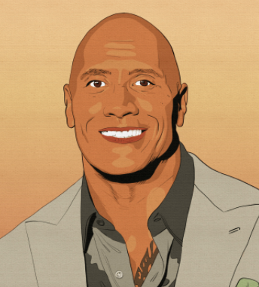
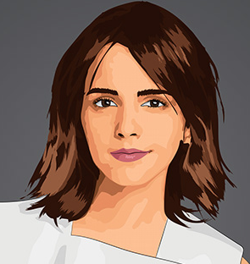
2. Décris ton acteur / actrice préféré(e)? Describe your favourite actor / actress?
1 | 2 | 3 | 4 |  |  | 5 | 6 | 7 | 8 | 9 | 10 | 11
Je pense que I think that Je trouve que I find that À mon avis In my opinion | … (actor’s name) … (actress’ name) | est is | beau good-looking gentil kind. intelligent intelligent sportif Sporty arrogant arrogant belle good-looking gentille Kind intelligente intelligent sportive Sporty arrogante arrogant | charmant charming généreux generous jaloux jealous joli Pretty charmante charming généreuse generous jalouse jealous jolie pretty | drôle funny. lunatique moody timide shy drôle funny égoïste selfish pénible a pain | et and et aussi and also de plus furthermore | je le trouve l find him je la trouve I find her | très very. assez quite un peu a bit trop too carrément Completely vraiment really | Repeat 4 | mais But cependent However pourtant however | je ne le trouve pas l don’t find him je ne la trouve pas I don’t find her | Repeat 4

Slide 4
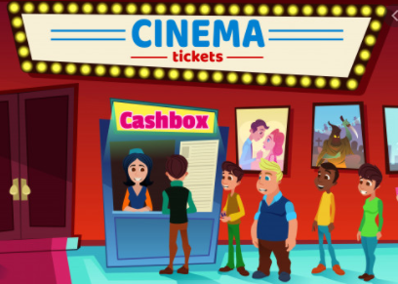
3. Je vais aller …. , tu veux venir? Where do you go at the week-end?
1 | 2 |  | 3 | 4 |  |  | 5 | 6
Tu es libre Are you free Qu’est-ce que tu fais What are you doing | demain soir? tomorrow night? cet après-midi? this afternoon? samedi soir? Saturday night? samedi après-midi? Saturday afternoon? dimanche matin? Sunday morning? |  | Je vais I am going Tu vas You are going Il va He is going Elle va She is going Nous allons We are going Vous allez You are going Ils vont They are going | aller au centre commercial. to go to the shopping centre. aller en ville. to go into town. aller à une fête. to go to a party. aller au centre de loisirs. to go to the leisure centre. Aller au cinéma. to go to the cinema. aller à un concert. to go to a concert. aller à la patinoire. to go to the ice rink. fare un pique nique. to have a picnic. faire les magasins. to go shopping. |  |  | Tu veux venir? Do you want to come? Tu viens avec moi? Are you coming with me? Tu viens avec nous? Are you coming with us? Tu veux m’ accompagner? Do you want to come with me? Tu veux nous accompagner? Do you want to come with us? Ça t’intéresse? Are you interested? | Oui, merci. Je veux bien. Yes, please. I’d like to. D’accord, si tu veux. OK, if you like. Génial! Bonne idée. Great! Good idea! Pourquoi pas? Why not? Je n’ai pas trop envie. I don’t really want to. Tu rigoles! You’re joking! C’est vraiment nul! That’s really rubbish! J’ai horreur de ça! I hate that!
1 | 2 | 3 |  |  | 4
On se retrouve où? Where shall we meet? | chez moi at my place chez toi at your place au cinéma. at the cinema. | On se retrouve à quelle heure? At what time shall we meet? |  |  | à trois heures at 3 o’clock à quatre heures at 4 o’clock à cinq heures at 5 o’clock

Slide 5

4. Qu’est-ce tu as fait le week-end dernier? What did you do last week-end?
1 | 2 | 3 | 4 |  | 5 | 6 | 6 | 7 |  | 8 | 9 | 10
Le weekend dernier Last weekend Samedi dernier Last Saturday Ce matin This morning Ce soir This evening Cet après-midi This afternoon Hier matin Yesterday morning Samedi après-midi Saturday afternoon Dimanche soir Sunday evening Hier Yesterday L’année dernière Last year | d’abord First puis then après afterwards finalement finally | j’ai I tu as you il a he elle a she on a we nous avons we vous avez you ils ont they | bavardé chatted bu du coca drank cola fait les magasins went shopping fait une promenade went for a walk joué au bowling went bowling mangé un hamburger ate a burger regardé un DVD watched a DVD bien rigolé had a real laugh dansé ensemble danced together |  | Repeat 2, 3 and 4 | mais but | je n’ai pas I didn’t tu n’as pas you didn’t il n’a pas he didn’t elle n’a pas she didn’t on n’a pas we didn’t nous n’avons pas we didn’t vous n’avez pas you didn’t ils n’ont pas they didn’t | bavardé chatted bu du coca drank cola fait les magasins went shopping fait une promenade went for a walk joué au bowling went bowling mangé un hamburger ate a burger regardé un DVD watched a DVD bien rigolé had a real laugh dansé ensemble danced together |  | c’était It was | très very. assez quite un peu a bit trop too carrément Completely vraiment really | cool. cool. intéressant. interesting. romantique. romantic. génial. great. marrant. funny. sympa. nice. ennuyeux. boring. affreux. terrible. bizarre. weird. nul. rubbish.
 |  | je suis I tu es you il est he elle est she on est we nous sommes we vous êtes you ils sont they | allé went allée went allés went allées went | au cinéma to the cinema à une fête to a party en ville into town |  |  | je ne suis pas I didn’t tu n’es pas you didn’t il n’est pas he didn’t elle n’est pas she didn’t on n’est pas we didn’t nous ne sommes pas we didn’t vous n’êtes pas you didn’t ils ne sont pas they didn’t | allé went allée went allés went allées went | au cinéma to the cinema à une fête to a party en ville into town
 |  |  | resté à la maison stayed at home restée à la maison stayed at home restés à la maison stayed at home restées à la maison stayed at home
 |  |  |  |  |  |  |  | resté à la maison stayed at home restée à la maison stayed at home restés à la maison stayed at home restées à la maison stayed at home
 |  |  |  |  |  |  |  |  |  |  |  | un désastre. a disaster.

Slide 6
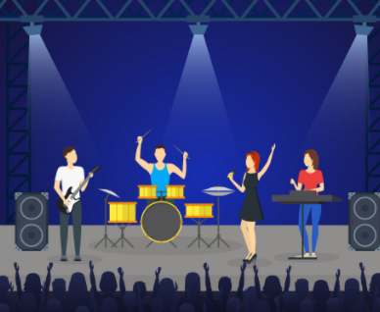
5. Tu es déjà allé(e) à un concert? Have you already been to a concert?
1 | 2 |  | 3 |  | 4 |  | 5 |  | 6 |  | 7 | 8
Hier Yesterday La semaine dernière Last week L’année dernière Last year | je suis allé I went je suis allée I went on est allés we went on allées we went |  | à un concert avec… to a concert with… à un festival de musique avec… to a music festival with… |  | c’était t was l’ambiance était the atmosphere was |  | cool. cool. super. superl. fantastique. great. |  | En général Usually Normalement Normally Quelquefois Sometimes Chaque semaine Every week |  | j’écoute… I listen to… je télécharge… I download… | ma passion c’est… my passion is… je suis mega-fan de… I am a big fan of… un de mes groupes préférés… one of my favourite bands is… un de mes chanteurs préférés c’est… one of my favourite singers is… une de mes chanteuses préférées c’est… one of my favourite singers is…
 | j’ai. I On a we |  | regardé le concert sur des écrans géants watched the concert on giant screens écouté toutes sortes de musiques listened to all sorts of music chanté sang dansé toute la soirée danced all night mangé de la pizza ate pizza téléchargé downloaded
1 |  | 2 |  | 3 |  | 4 |  | 5 |  | 6
Demain matin Tomorrow morning Demain soir Tomorrow evening |  | Samedi après-midi Saturday afternoon La semaine prochaine Next week |  | Je vais acheter I’m going to buy Je vais écouter I’m going to listen to Je vais télécharger I’m going to download |  | la chanson de… …’s song l’album de… …’s album |  | parce que because puisque as |  | je le trouve… I find him… je la trouve… I find her… je les trouve… I find them…

Slide 8
VOCABULARY
Sur Facebook On Facebook
Je vais sur ma page perso. I go on to my home page.
Je lis mes messages. I read my messages.
Je poste des messages. I post messages.
Je modifie mes préférences. I update my likes.
J’invite mes copains. I invite my friends.
Je fais des quiz. I do quizzes.
Je joue à des jeux. I play games.
Je regarde des photos. I look at photos.
Je commente des photos. I comment on photos./I leave comments on photos.
Je passe des heures … I spend hours …
On organise des sorties. We arrange to go out.
On partage des photos. We share photos.
On s’envoie … We send each other … des liens vers des vidéos video links
Les adjectifs Adjectives
arrogant(e) arrogant
beau/belle good-looking/beautiful
charmant(e) charming
drôle funny
égoïste selfish
généreux/genereuse generous
gentil(le) kind
jaloux/jalouse jealous
joli(e) pretty
lunatique moody
pénible a pain
timide shy

Slide 9
Les invitations Invitations
Je vais/On va … I’m/We’re going to … aller au cinéma/en ville go to the cinema/into town aller à la patinoire/à une fête go to the skating rink/to a party faire les magasins go shopping faire un piquenique have a picnic
Tu viens avec moi/nous? Are you coming with me/us?
Tu veux m’/nous accompagner? Do you want to come with me/us?
Ça t’intéresse? Are you interested?
On se retrouve où/ à quelle heure? Where/When shall we meet? chez moi/toi at my/your place
Il y a une séance à … There’s a showing at …
À plus See you later
À demain/samedi See you tomorrow/on Saturday
Les réactions Reactions
Oui, merci. Je veux bien. Yes, please. I’d like to.
D’accord, si tu veux. OK, if you like.
Génial! Bonne idée. Great! Good idea!
Pourquoi pas? Why not?
Je n’ai pas trop envie. I don’t really want to.
Tu rigoles! You’re joking!
C’est vraiment nul! That’s really rubbish!
J’ai horreur de ça! I hate that!
Quand? When?
ce matin/soir this morning/evening
cet après-midi this afternoon
demain matin tomorrow morning
samedi après-midi Saturday afternoon
dimanche soir Sunday evening
hier yesterday
samedi dernier last Saturday
le weekend dernier last weekend
l’année dernière last year

Slide 10
Les sorties Going out
Je suis sorti(e) avec … I went out with …
Je suis/On est allé(e)(s) … I/We went …
au cinéma/à une fête/en ville to the cinema/to a party/into town
J’ai/On a … I/We …
bavardé chatted
bu du coca drank cola
fait les magasins went shopping
fait une promenade went for a walk
joué au bowling went bowling
mangé un hamburger ate a burger
regardé un DVD watched a DVD
bien rigolé had a real laugh
On a dansé ensemble. We danced together.
Je suis resté(e) à la maison. I stayed at home.
Ça s’est passé comment? How did it go?
C’était … It was …
cool/génial cool/great
intéressant/marrant interesting/funny
romantique/sympa romantic/nice
affreux/bizarre terrible/weird
ennuyeux/horrible boring/horrible
nul/ un désastre rubbish/a disaster
Les mots essentiels High-frequency words
très very
assez quite
un peu a bit
trop too
carrément completely
vraiment really
avec with
normalement normally
en général mostly
d’habitude usually
tout/toute/tous/toutes all/every
de temps en temps from time to time
quelquefois sometimes
souvent often
tous les jours every day
tous les weekends every weekend
tout le temps all the time
une fois/deux fois … once/twice…
… par jour/semaine/mois … a day/week/month

